Slide 1
EMT
Как построить полную модель с использованием Excel и Z3

Slide 2
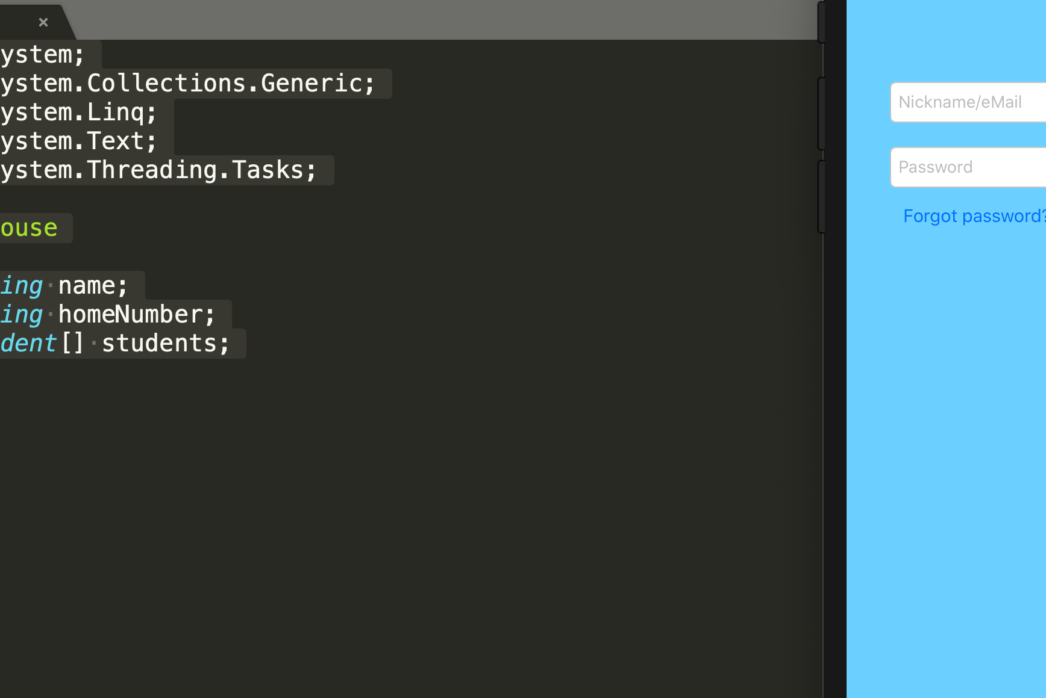

 | Buy3 | Buy2 | Buy1 | Sell1 | Sell2 | Sell3
Price2 |  |  |  | 1 | 3 | 9
Price1 |  | 5 | 4
 | Buy3 | Buy2 | Buy1 | Sell1 | Sell2 | Sell3
Price2 |  |  |  | 2 | 9
Price1 |  | 5 | 4
Buy 2 Price2
Возникает проблема слишком большого количества различных случаев, тестирование займет неизмеримо долгое время

Slide 3
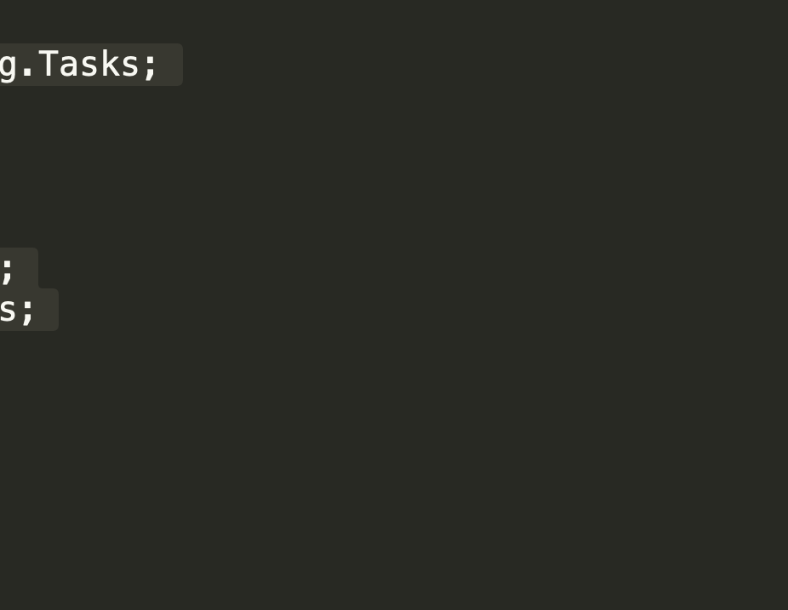
Принцип работы инструмента

Slide 4

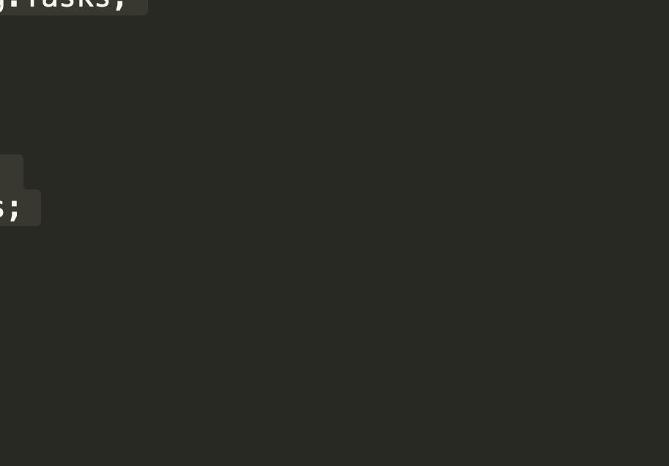
->

Slide 5
Генерация случайных тестов
GetHyperState(model)
IsPossible(model, input)
GetStartPosition()
StopCondition(model)
GetInfo()

Slide 6
Генерация случайных тестов
info = GetInfo()
model = GetStartPosition()
base = {}
for count = 1..n:
do
input = rand(info.input)
while not IsPossible(model, input)
newmodel = Next(model, input)
base.write(GetHyperState(model) -> GetHyperState(newmodel))
model = newmodel
while StopCondition(model):
model = GetStartPosition()

Slide 7
Дополнение полученного графа ненайденными вершинами
queue = Queue(base.keys())
while queue not empty:
model = queue.first
newmodel = None
input = None
if z3.find(And(
IsPossible(model, input),
Next(model, input) == newmodel,
GetHyperState(newmodel) not in base)):
base.write(model -> newmodel)
Continue
else:
queue.pop()

Slide 8
Дополнение полученного графа ненайденными ребрами
queue = Queue(base.keys())
while queue not empty:
model = queue.first
newmodel = None
input = None
if z3.find(And(
IsPossible(model, input),
Next(model, input) == newmodel,
GetHyperState(newmodel) not in base[model])):
base.write(model -> newmodel)
Continue
else:
queue.pop()

Slide 9
Рассмотрим пример

Slide 10
Реализация базовых функций
Function HSymb(x)
If x = 1 Then
HSymb = «1»
ElseIf x = 0 Then
HSymb = «0»
Else
HSymb = «M»
End If
End Function
Function GetHyperState(b2, b1, a1, a2)
GetHyperState = HSymb(b2) & HSymb(b1) & «|» & HSymb(a1) & HSymb(a2)
End Function

Slide 11
Реализация базовых функций
Function IsPossible(b2, b1, a1, a2, type, price, volume)
If b2 <> 0 And type = «Buy» Or a2 <> 0 And type = «Sell» Then
IsPossible = False
Else
If volume < 1 Or b2 < 0 Or b1 < 0 Or a1 < 0 Or a2 < 0 Then
IsPossible = False
Else
If type = «Buy» Or type = «Sell» Then
IsPossible = True
Else
IsPossible = False
End If
End If
End If
End Function

Slide 12
Реализация базовых функций
Function GetStartPosition()
GetStartPosition = Array(0, 0, 0, 0)
End Function

Slide 13
Реализация базовых функций
Function StopCondition(b2, b1, a1, a2)
StopCondition = False
End Function

Slide 14
Реализация базовых функций
Function GetInfo()
GetInfo = Array(4, 3, Array(«Buy», «Sell»), Array(101), Array(1, 2, 3, 4, 5, 6, 7, 8, 9))
End Function

Slide 15
Результат работы 100 случайных тестов
00|00: {'00|M0'}
00|M0: {'00|00', '00|MM'}
00|MM: {'00|10', '00|M0', '00|MM'}
00|10: {'00|1M'}
00|1M: {'0M|00'}
0M|00: {'MM|00', '0M|00', '00|M0'}
MM|00: {'M1|00', '0M|00'}
M1|00: {'01|00', '0M|00'}
01|00: {'M1|00'}
9 вершин; 16 ребер

Slide 16
Результат работы верификатора
00|00: {'00|10', '01|00', '0M|00', '00|M0'}
00|M0: {'0M|00', '00|MM', '00|M1', '00|00', '00|10', '01|00', '00|M0'}
00|MM: {'0M|00', '00|MM', '00|00', '00|10', '01|00', '00|1M', '00|M0'}
00|10: {'0M|00', '00|11', '00|00', '01|00', '00|1M'}
00|1M: {'0M|00', '00|00', '00|10', '01|00', '00|M0'}
0M|00: {'MM|00', '1M|00', '0M|00', '00|00', '00|10', '01|00', '00|M0'}
MM|00: {'M1|00', 'MM|00', '0M|00', '00|00', '00|10', '01|00', '00|M0'}
M1|00: {'0M|00', '00|00', '00|10', '01|00', '00|M0'}
01|00: {'M1|00', '00|00', '00|10', '11|00', '00|M0'}
00|M1: {'0M|00', '00|M1', '00|11', '00|00', '00|10', '01|00'}
00|11: {'00|00', '00|10', '01|00', '0M|00'}
1M|00: {'1M|00', '00|00', '00|10', '01|00', '11|00', '00|M0'}
11|00: {'00|00', '00|10', '01|00', '00|M0'}
13 вершин; 72 ребра

